Slide 1
CLASIFICAREA ȘI DETECȚIA BOLII ALZHEIMER
Propusă de: Andrei-Alexandru Baractaru
Coordonator științific: Conf.Dr. Anca Ignat

Slide 2
Cuprins
Introducere
Obiective
Contribuții
Tehnologii Utilizate
Setul de date
Implementare
Rezultate
Demo
Concluzii

Slide 3
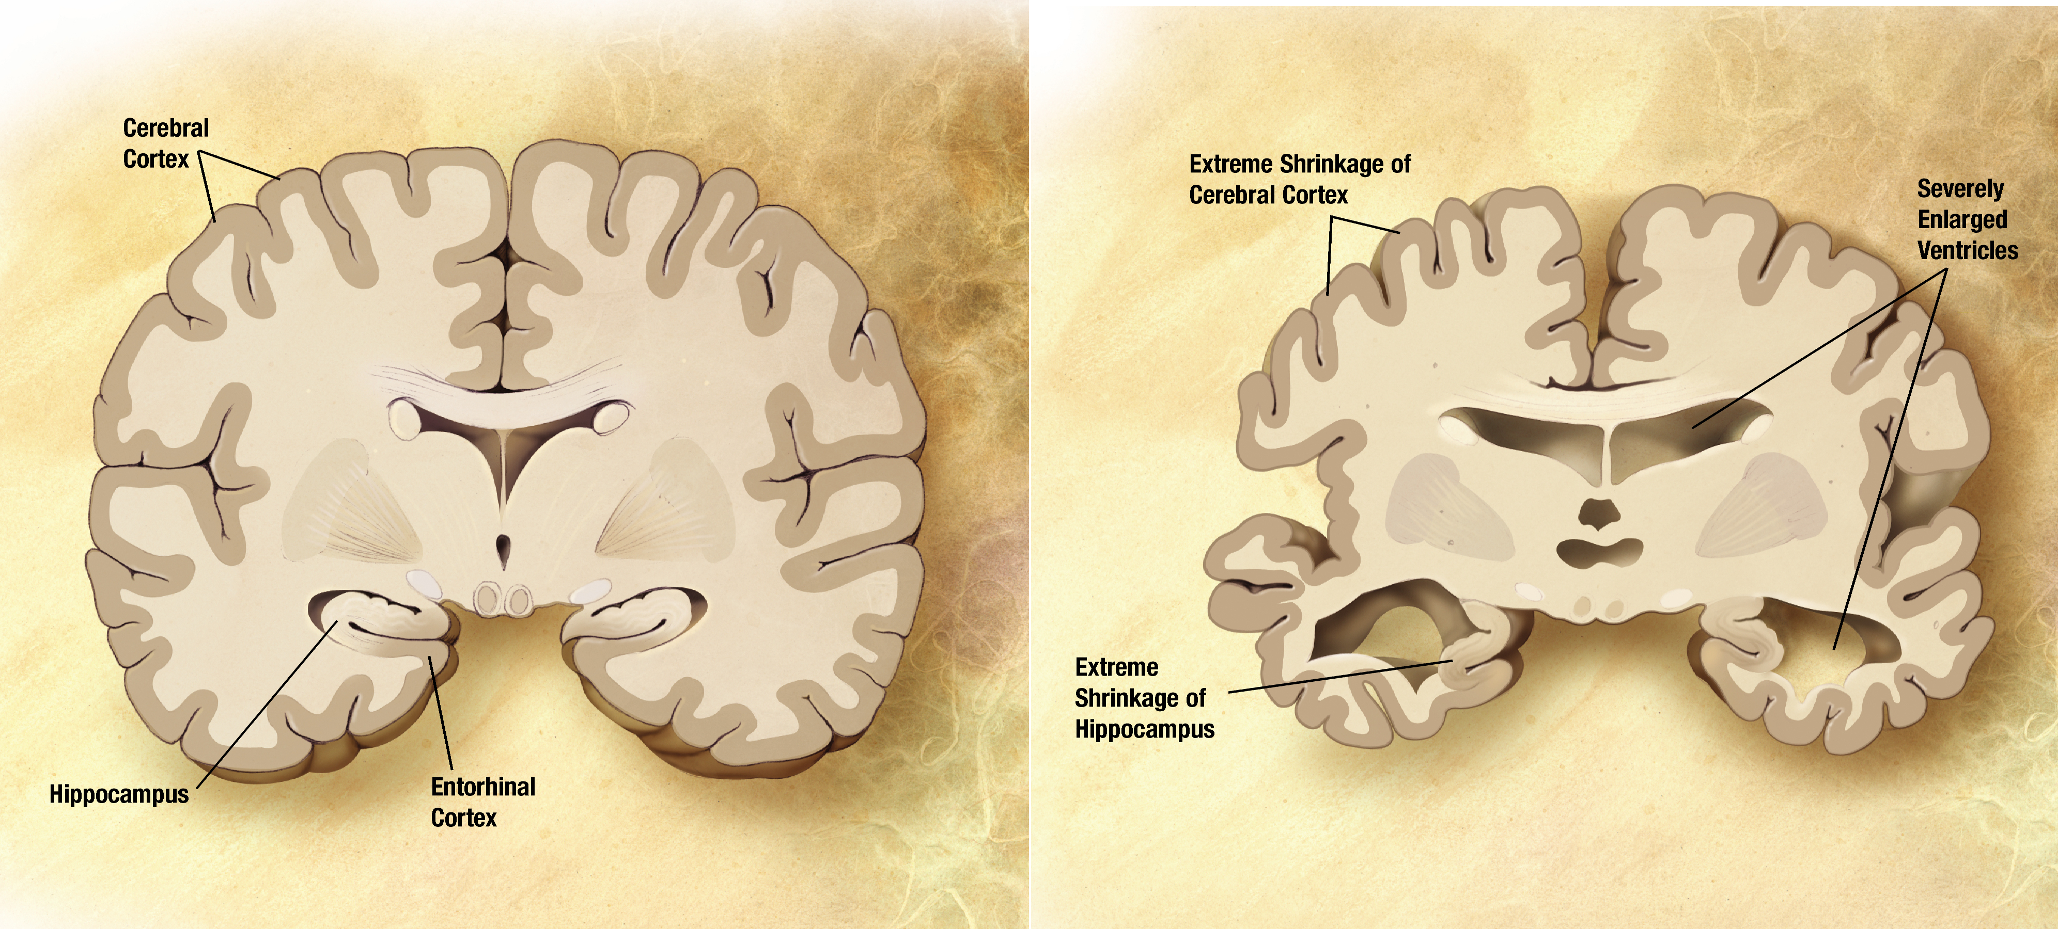
Introducere
Impact Global:
50 milioane de persoane
afectate la nivel Mondial
Estimare: triplu până în 2050
60-70% din cazurile de demență
Provocări Actuale:
Diagnosticare întârziată
Acces limitat la specialiști
Evaluare manuală subiectivă

Slide 4
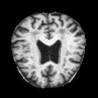
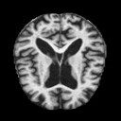
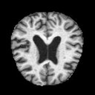
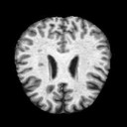
Obiective
Obiective Principale:
Dezvoltarea unui sistem automat de clasificare
Detectarea timpurie a bolii Alzheimer
Asistarea procesului de diagnostic
Clasificare în 4 stadii:
Non-Demented
Very Mild Demented
Mild Demented
Moderate Demented
Impact Dorit:
Reducerea timpului de diagnosticare
Creșterea accesibilității la un diagnostic rapid
Suport pentru specialiști
Mild Demented
Moderate Demented
Non Demented
Very Mild Demented

Slide 5
Contribuții Personale
Arhitectură:
Model CNN personalizat adaptat pentru imagini RMN
Optimizarea arhitecturilor pre-antrenate
Pipeline eficient de procesare a datelor
Implementare:
Interfață grafică intuitivă
Sistem de clasificare cu 4 modele diferite

Slide 6
Tehnologii Utilizate
Framework-uri Deep Learning:
TensorFlow & Keras
Transfer Learning
Early Stopping
Dezvoltare și Analiză:
Python & Tkinter
NumPy & Pandas
Matplotlib

Slide 7
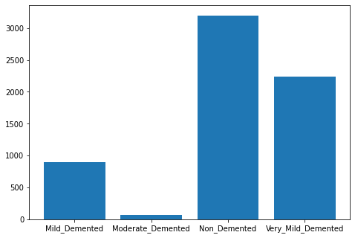
Setul de Date
Specificații:
Total: 6400 imagini RMN
Non-Demented: 3200 imagini (50%)
Very-Mild Demented: 2240 imagini (35%)
Mild-Demented: 896 imagini (14%)
Moderate-Demented: 64 imagini (1%)
Preprocesare:
Redimensionare: 128x128 pixeli
Normalizare intensitate

Slide 8
Arhitectura CNN Proprie
Straturi Principale:
Convoluționale (16, 32, 64 filtre)
MaxPooling (2x2)
Dropout (0.20, 0.25)
Dense (128, 64, 4 neuroni)
Optimizare:
Inițializare "he_normal"
Activare ReLU
Softmax pentru clasificare

Slide 9
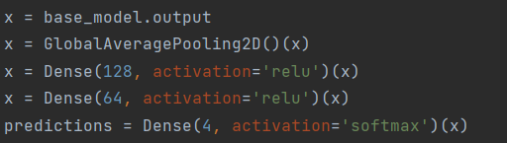
Modele Pre-antrenate
Arhitectură Comună:
Transfer Learning pe modele pre-antrenate
Global Average Pooling pentru reducerea dimensionalității
Straturi Dense (128, 64 neuroni) cu activare ReLU
Strat final de clasificare cu 4 neuroni și Softmax
Optimizer: Adam
Rezultate:
VGG16: 92.02% acuratețe
ResNet50: 84.04% acuratețe
InceptionV3: 75.27% acuratețe

Slide 10
Interfața Aplicației
Funcționalități:
Încărcare imagini RMN
Clasificare multi-model
Vizualizare comparativă rezultate
Cod culori pentru predicții
Caracteristici:
Design intuitiv
Feedback vizual instant

Slide 11
Rezultate - Acuratețe

Slide 12
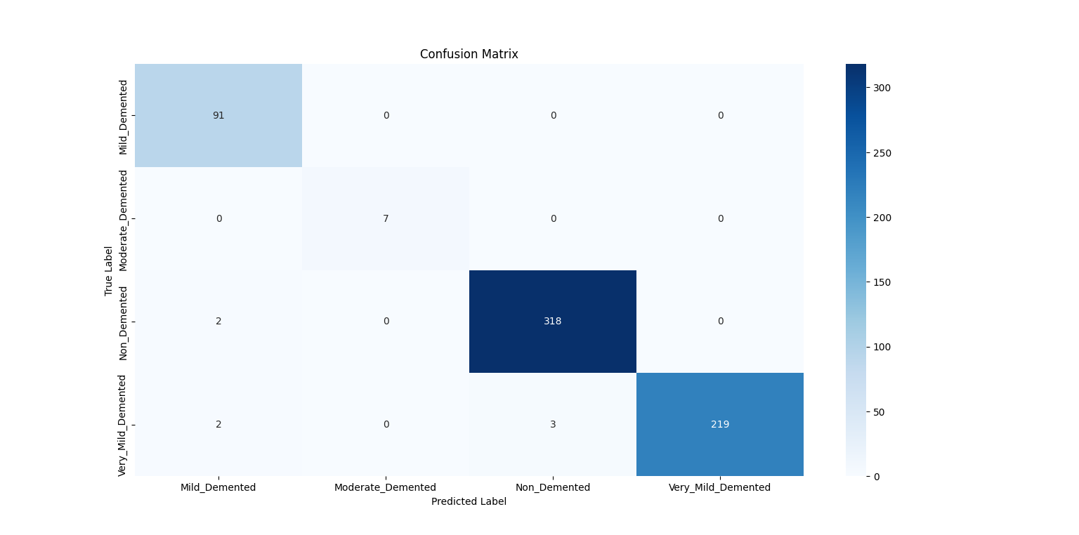
Rezultate - Matrici de Confuzie
Custom CNN:
Performanță excelentă pe toate clasele
Confuzie minimă între clase
VGG16 & ResNet50:
Confuzie între Very_Mild și Non_Demented
Performanță bună pe clase majoritare
Provocări cu clasa minoritară
InceptionV3:
Confuzie semnificativă între clase
Dificultate în diferențierea între Very_Mild_Demented și Non_Demented
Cele mai multe clasificări greșite pentru Mild_Demented
Matricea de confuzie a modelului Custom

Slide 13
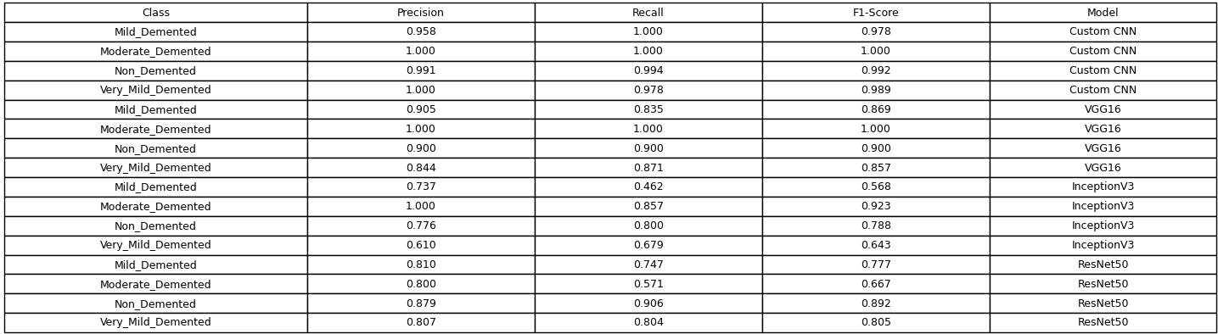
Rezultate - Metrici Detaliate
Precision:
Custom CNN: >0.95
VGG16: 0.84-0.92
ResNet50: 0.79-0.88
Recall:
Custom CNN: >0.97
VGG16: 0.82-0.90
ResNet50: 0.75-0.85
F1-Score:
Custom CNN: >0.96
VGG16: 0.83-0.91
ResNet50: 0.77-0.86

Slide 14

DEMO APLICAȚIE

Slide 15
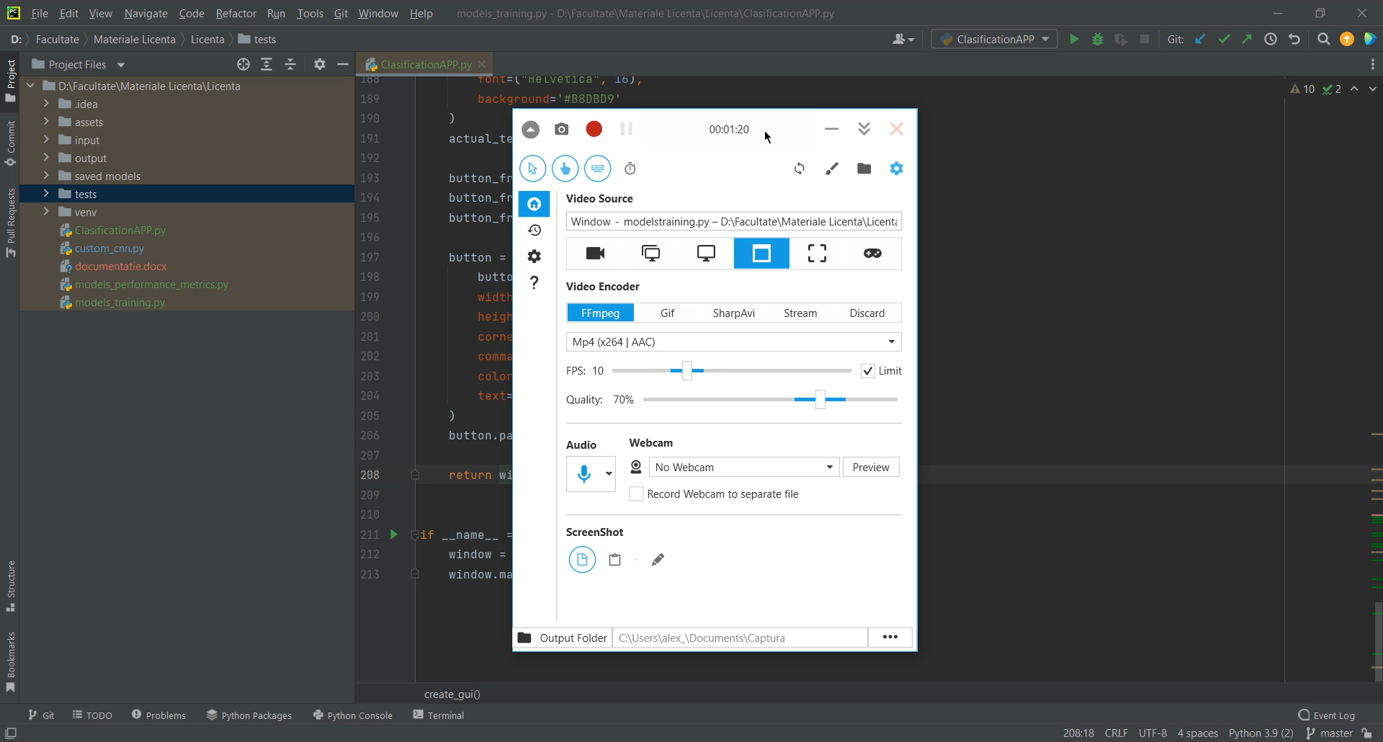

Slide 16
Concluzii
Rezultate Obținute:
Sistem eficient de detecție și clasificare (99.53% acuratețe)
Arhitectură CNN personalizată superioară modelelor pre-antrenate
Interfață intuitivă pentru utilizare în context medical
Abordare specializată mai eficientă decât modele complexe
Potențial semnificativ pentru asistarea specialiștilor
Direcții de Îmbunătățire
Colectarea unui set mai mare de date
Tratarea problemei setului de date nebalansat
Testare extensivă în condiții reale
Transformarea în platformă web accesibilă

Slide 17

INTREBĂRI ?

